Slide 1
I2I Translation Tutorial
(pix2pix + CycleGAN)
2024.04.09
Sun-Woo Pi
Department of Computer Science

Slide 2
Contents
pix2pix [Image-to-Image Translation with Conditional Adversarial Networks] [CVPR, 2017]
CycleGAN [Unpaired Image-to-Image Translation Using Cycle-Consistent Adversarial Networks] [ICCV, 2017]

Slide 3
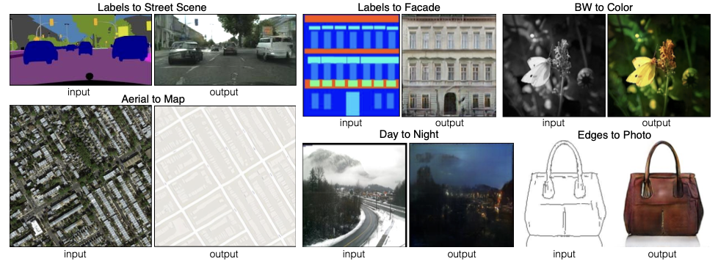
Image-to-Image Translation
Image-to-Image Translation (I2I Translation)
주어진 원본 이미지의 구조는 대체적으로 유지하면서 특정한 특성을 다른 특성으로 변경
Style Transfer은 I2I Translation의 응용 분야 중 하나

Slide 4
pix2pix
pix2pix (Pixel to Pixel)
pix2pix는 Pixel들을 입력으로 받아 Pixel들을 예측한다는 의미를 가집니다.
기존과는 다르게 다양한 Task에 공통적인 Approach를 적용 가능
pix2pix Architecture를 통해 Day-to-Night, Edges-to-Photo 등, 다양한 Task에서 까다로운 하이퍼파라미터 조정을 할 필요가 없음.

Slide 5
pix2pix
pix2pix (Pixel to Pixel)
GAN을 기반으로 설계된 I2I Translation Architecture
학습 과정에서 이미지 x 자체를 조건(Condition)으로 입력 받는 CGAN의 한 유형
Noise z가 사용되지 않아 Deterministic한 결과를 생성
Model의 Dropout 기법으로 인한 Randomness 제외

Slide 6
pix2pix
Objective Function of pix2pix
GAN은 기본적으로 다른 생성 모델에 비하여 blurry한 결과가 나오는 문제가 적은 편
GAN의 성능을 더 향상시키기 위해 L1 Loss를 함께 사용
Euclidean distances is minimized by averaging all plausible outputs, which causes blurring.
L2 Loss(평균값 추정)를 이용할 때보다 L1 Loss(중앙값 추정)를 이용했을 때 blurring 현상이 덜 발생
현실적인(그럴싸한) 이미지를 만들도록
실제 원본 이미지와 유사하도록
$$D(x, G(x))$$
$$G(x)$$

Slide 7
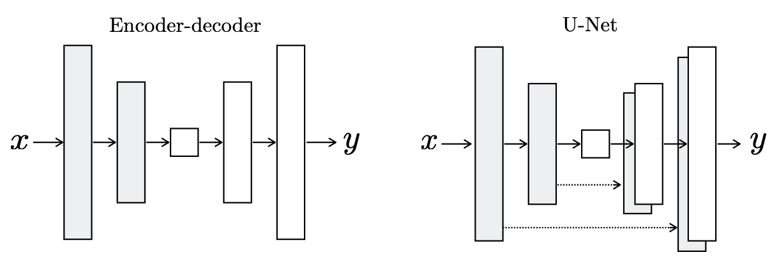
pix2pix
Generator of pix2pix
Image를 조건(Condition)으로 받아 Image를 출력으로 내보냄.
이를 효과적으로 처리할 수 있는 U-Net 기반의 Architecture를 사용
Input and Output both are renderings of the same underlying structure.
There is a great deal of low-level information shared between the input and output.

Slide 8
pix2pix
Discriminator of pix2pix (PatchGAN)
pix2pix의 Discriminator는 Convolutional PatchGAN 분류 모델을 사용
이미지 전체에 대하여 판별하지 않고, 이미지 내 Patch 단위로 Real/Fake 여부를 판별
In order to model high-frequencies, it is sufficient to restrict our attention to the structure in local image patches.
fewer parameters, runs faster, can be applied to arbitrarily large images.

Slide 9
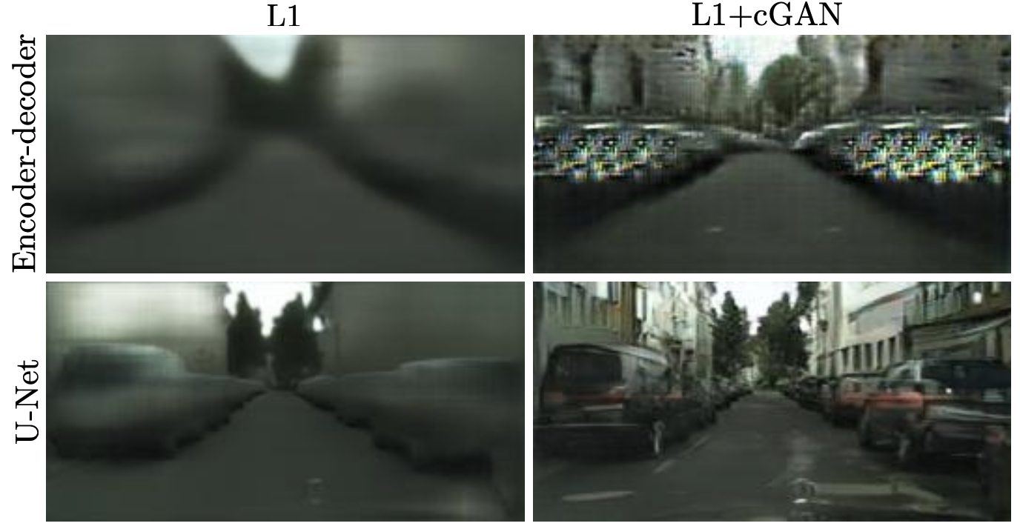
pix2pix
U-Net Architecture
Adding skip connections to an encoder-decoder to create a “U-Net” results in much higher quality results.
U-Net 구조와 함께 논문에서 제안한 (L1 + CGAN) Loss를 사용할 때 가장 우수한 결과를 보임.

Slide 10
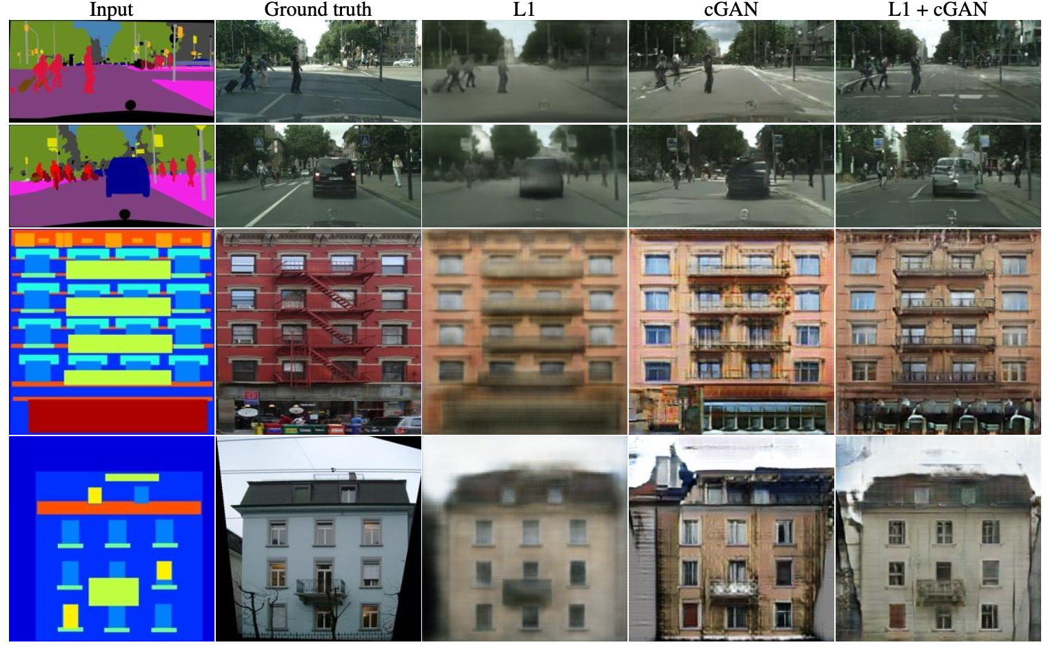
pix2pix
(L1 + CGAN) Loss
(L1 + CGAN) 두 개의 Loss를 적절히 섞어 사용할 때 우수한 결과가 나옴.
L1 Loss만 사용하는 경우 blurry한 결과를 보임.
CGAN Loss만 사용하는 경우 blurry하지 않고 sharp하지만 Visual Artifacts가 존재하는 문제가 발생

Slide 11
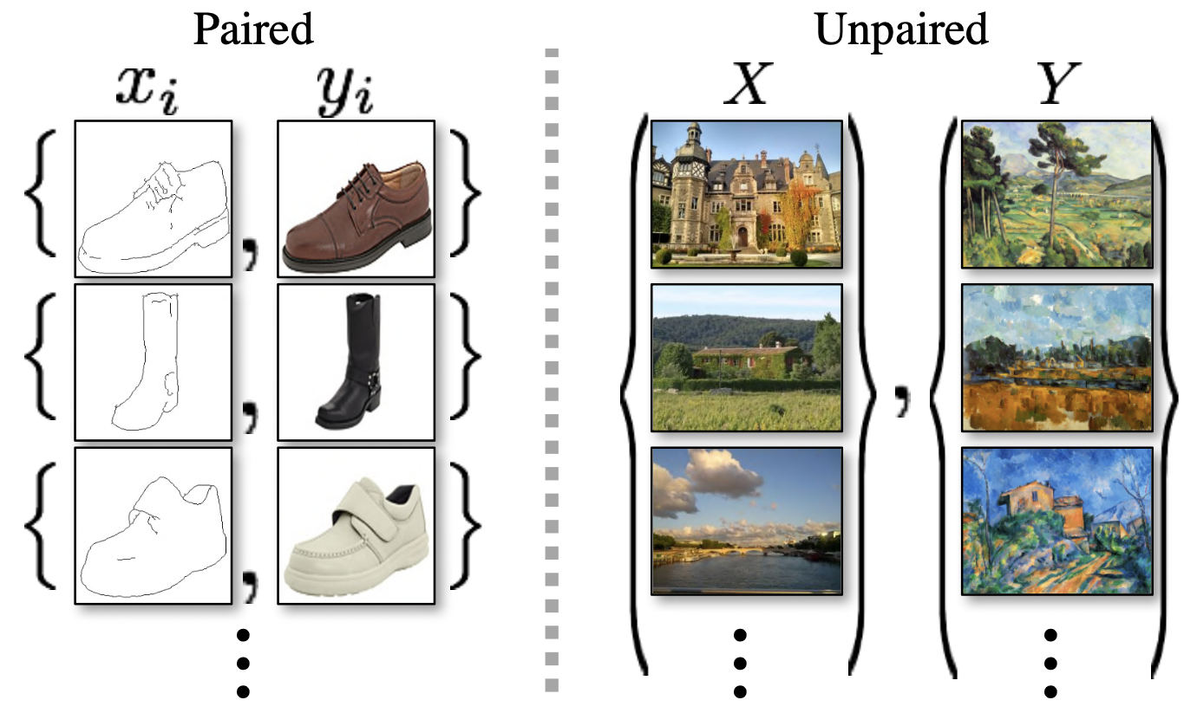
pix2pix
pix2pix의 한계점
pix2pix는 서로 다른 두 도메인 X, Y의 Data를 한 쌍으로 묶어 학습을 진행
Gray-to-Color와 같은 Task에서는 Dataset 구성이 쉽지만 그렇지 않은 경우가 대부분

Slide 12
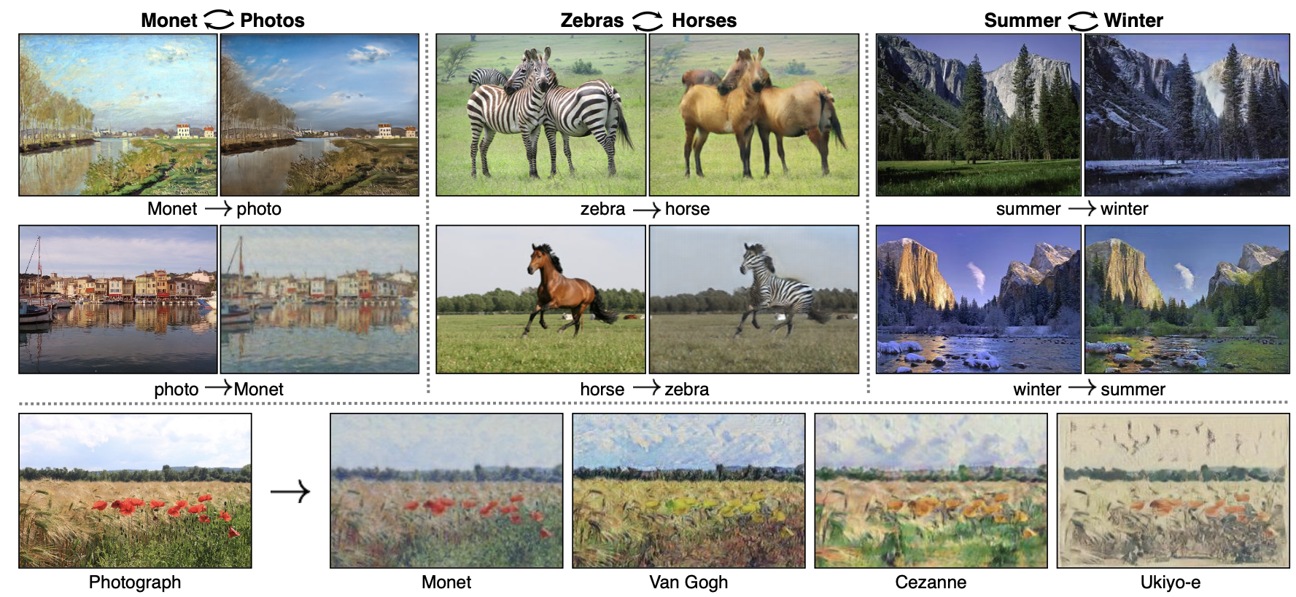
CycleGAN
CycleGAN
Cycle-Consistent Loss
Unpaired Dataset으로 학습이 가능한 I2I Translation Method를 제안
전반적인 Content는 유지

Slide 13
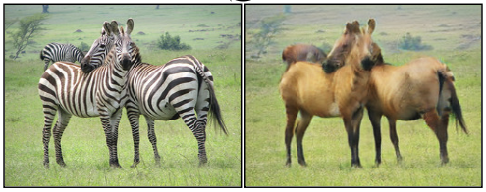
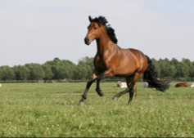
CycleGAN
Unpaired Dataset + GAN Loss(Only)
D는 Image x가 주어졌을 때 Y Domain에 해당하는 현실적인(그럴싸한) Image라면 True를 반환
Image x의 Content를 유지한 상태로 Translation이 가능하다는 보장이 없음.
G는 어떤 입력이든 Y Domain에 해당하는 Contnet 정보가 아얘 바뀌어버린 하나의 이미지만을 제시할 수 있음.
Content를 보존하기 위해선 추가적인 제약 조건이 필요
Unpaired
X Domain
Y Domain (Target)
실제 Output

Slide 14
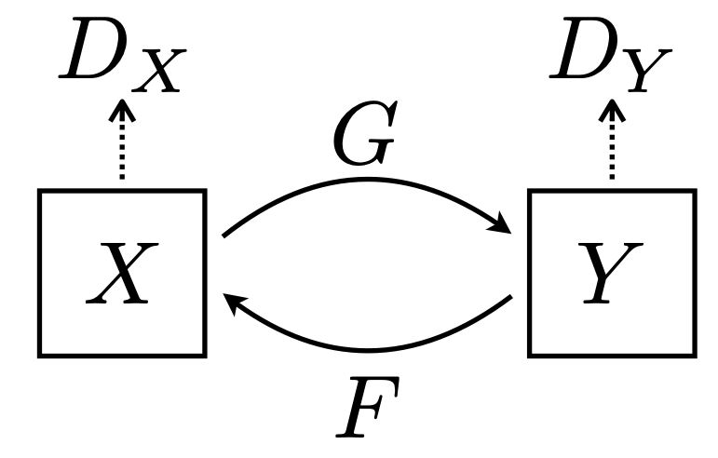
CycleGAN
Cycle-Consistency Loss
2개의 역함수 관계인 Translator(Generator $G, F$) 사용
$G:X→Y$ / $F:Y→X$
$G\left(x\right)$가 다시 원본 이미지 $x$로 재구성(reconstruct)될 수 있도록 함.
원본 이미지의 Content는 보존하고 Domain과 관련된 특성만을 변경
$F\left(G\left(x\right)\right) ≈x$ / $G\left(F\left(y\right)\right) ≈y$
Input $x$
Output $G(x)$
Reconstruction $F(G(x))$
X Domain
Y Domain
X Domain

Slide 15
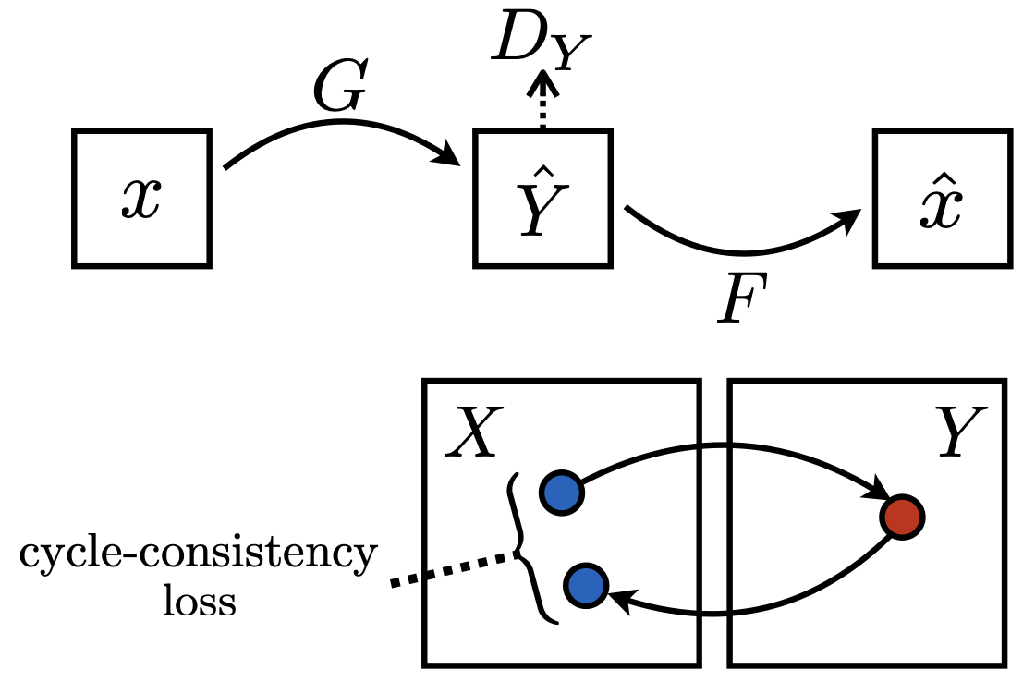
CycleGAN
Objective Function of CycleGAN
Unpaired Dataset을 학습하기 위한 Cycle-Consistent Loss 이용
현실적인(그럴싸한) 이미지를 만들도록
Content를 유지하도록
$$x$$
Forward
$$G(x)$$
Backward
$$F(G\left(x\right))$$

Slide 16
CycleGAN
Architecture of CycleGAN
Network Architecture
Generator
Bottleneck이 존재하는 U-Net Architecture 대신 ResNet Architecture 활용
Bottleneck에서 형태(Content)의 손실이 발생
Discriminator
Image 내 Patch 단위로 Real/Fake 여부를 판별하는 Discriminator인 70x70 PatchGAN 사용
Training Strategy
Least Squares Loss
기존의 Cross Entropy 기반의 GAN Loss 대신 더 안정적인 학습을 가능케하는 MSE 기반의 LSGAN Loss 사용
Replay Buffer
Generator가 만든 이전 50개의 Image를 저장해두고, 이를 이용해 Discriminator를 업데이트
Model의 학습 안정성을 개선
Notes:
G to minimize Ex∼pdata(x)[(D(G(x)) − 1)2]
D to minimize Ey∼pdata(y)[(D(y) − 1)2] + Ex∼pdata(x)[D(G(x))2]

Slide 17
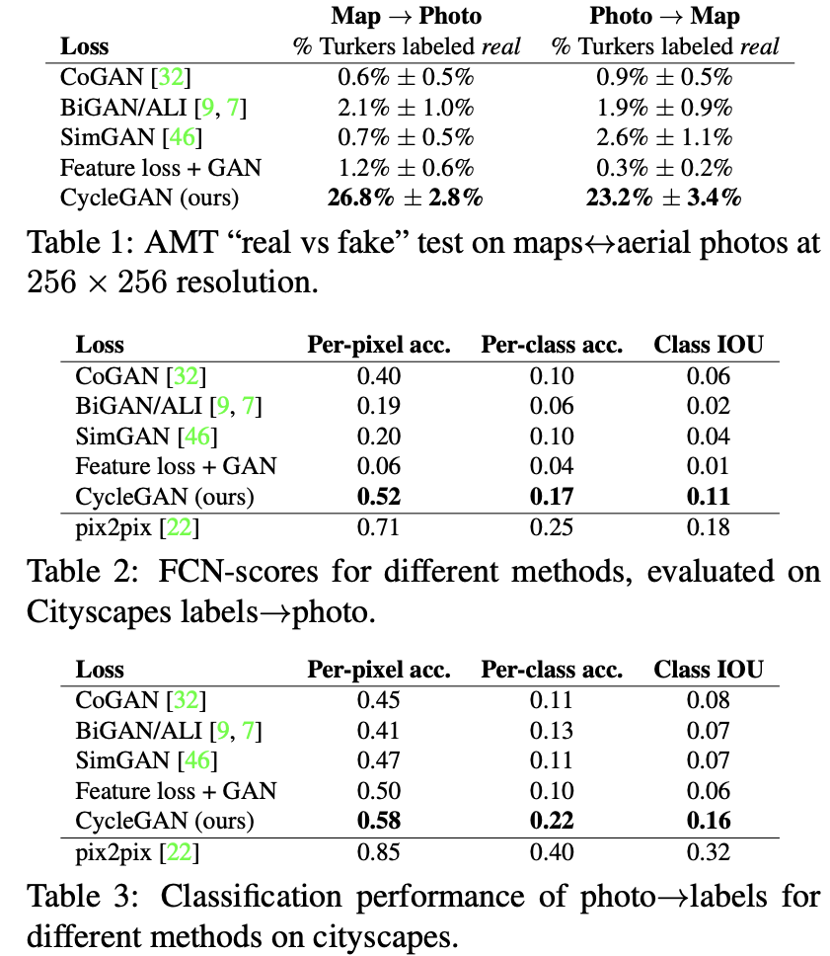
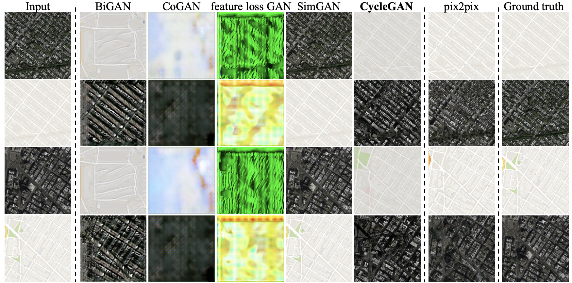
CycleGAN
Results
이전 연구(Baseline)에 비해 우수한 생성 결과 확인 가능
pix2pix와 비교할 만한 점수 확인 가능
pix2pix는 CycleGAN과는 다르게 Paired Dataset으로 학습

Slide 18
CycleGAN
Ablation Study
CycleGAN의 Loss: GAN Loss + Cycle-Consistency Loss를 모두 사용하였을 때 가장 우수한 결과를 보임.
(GAN alone) 및 (GAN + forward)는 평가 지표상 높을 수 있지만 ”Mode Collapse” 문제가 발생

Slide 19
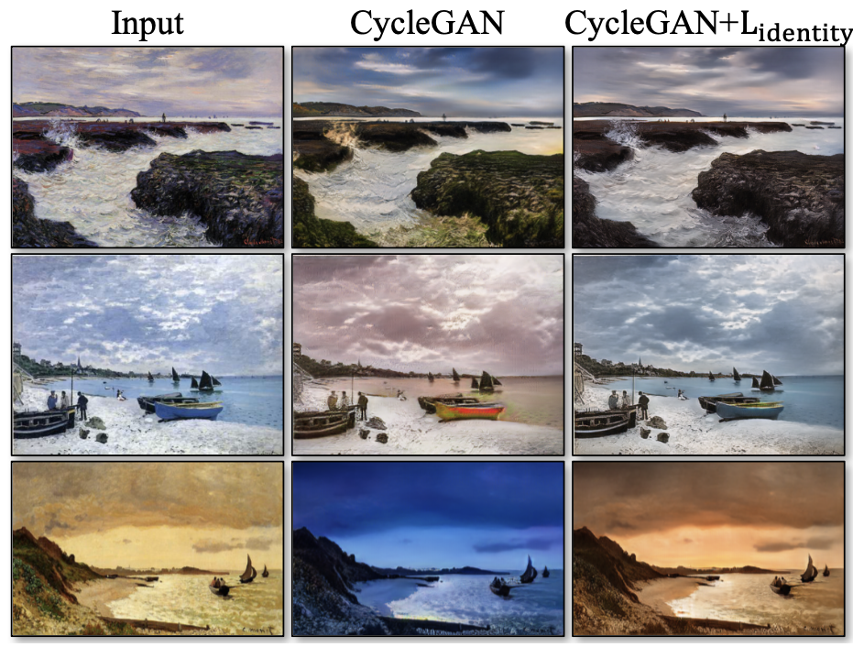
CycleGAN
Identity Loss
색상 구성을 보존해야 하는 경우, Identity Loss를 추가로 사용 가능
그림을 사진으로 변경하는 것과 같이 색상 정보가 중요한 Task에서 사용 가능
$$x$$
$$y$$

Slide 20
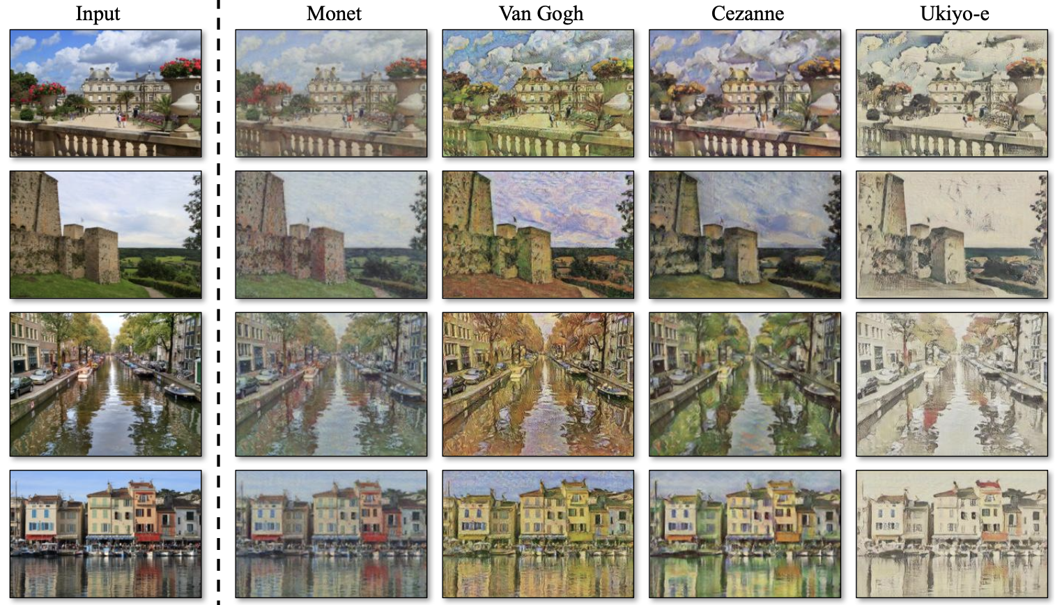
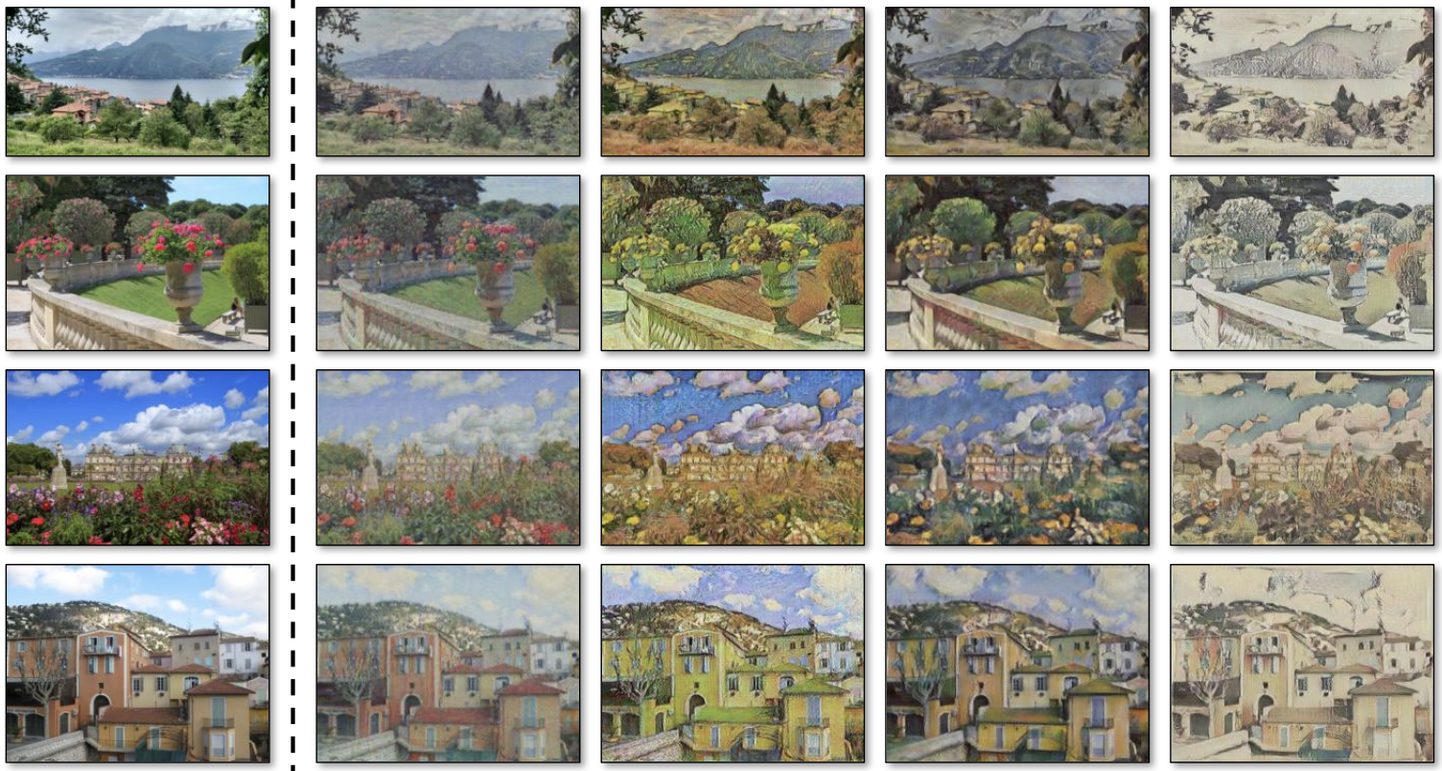
CycleGAN
Style Transfer
CycleGAN learns to mimic the style of an entire collection of artworks.

Slide 21
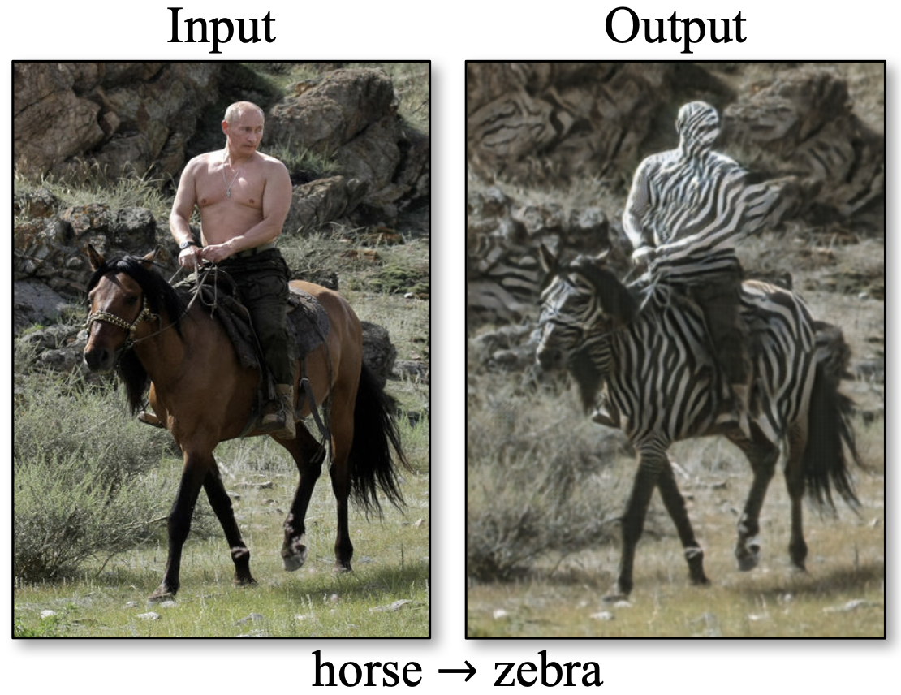
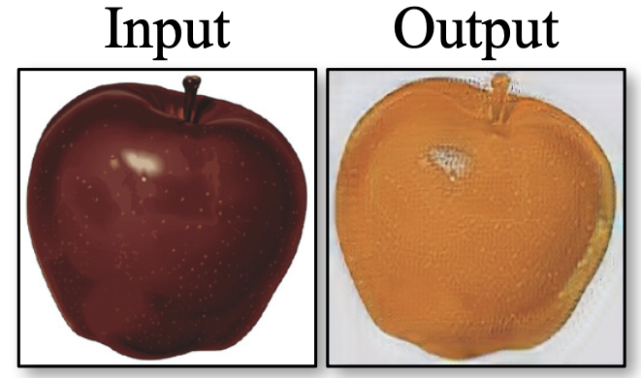
CycleGAN
Failure Cases
모양(Shape) 정보를 포함한 Content의 변경이 필요한 경우
Train Datasets에 포함되지 않은 사물을 처리하는 경우

